Slide 1
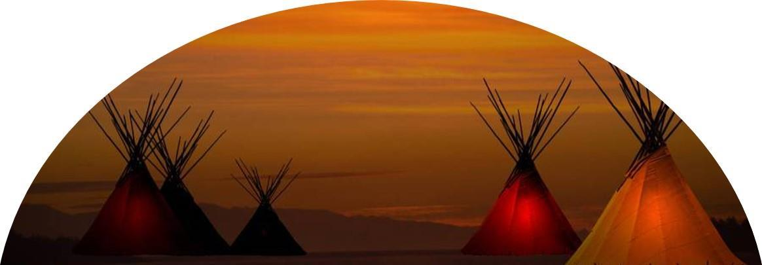
Prayer Meeting for Persecuted Church Worldwide
전세계 박해 받는 교회를 위한 오픈도어 기도회
2023년 2월 14일(화) pm7:00-8:00
Zoom 회의 ID 4286956103

Slide 2
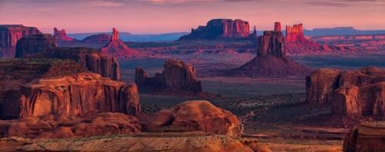
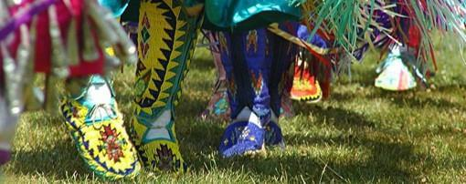
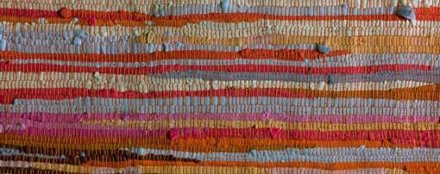
순서
찬양 5’
영상
OPENDOORS CORE VALUE(5’)
2023 World Watch List (5’)
소그룹 나눔 15’
박해 받는 교회를 위한 기도(30’)

Slide 3
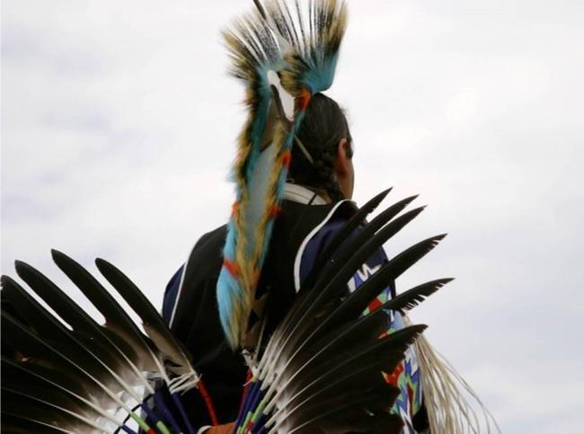
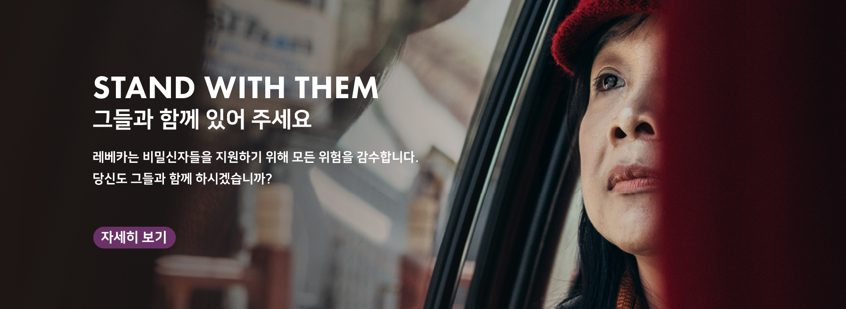
오픈도어 영상
순서

Slide 4

OPEN DOORS CORE VALUE/핵심가치 (3’)
1. 우리는 그리스도의 몸의 지체이다.
We are part of the Body of Christ.
2. 우리는 박해 받는 교회를 섬긴다.
We are Persecuted Church driven.
3. 우리는 성경의 사람이다.
We are people of the Bible.
4. 우리는 기도의 사람이다.
We are people of prayer.
5. 우리는 믿음으로 살며 사역한다.
We live and work by faith.
6. 우리는 예수 그리스도와 그의 지상명령에 헌신한다.
We are devoted to Jesus Christ and His commission.
7. 우리는 오직 하나님의 영광을 위해 사역한다.
We are motivated solely for the glory of God.

Slide 5

OPEN DOORS
CORE VALUE 5
핵심가치 4. ?

Slide 6

World watch List 2023
주요동향은?

Slide 7
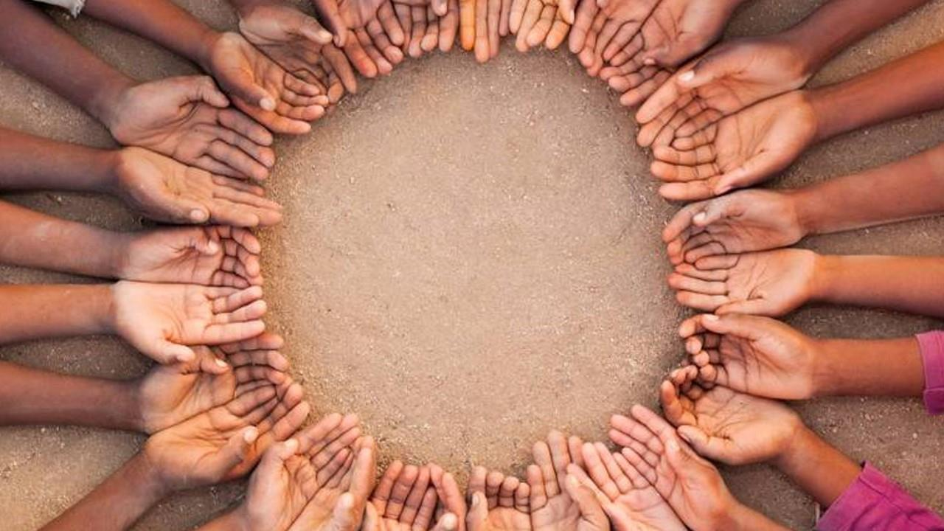
박해 받는 교회를 위한 기도(30')
Prayer for persecuted church

Slide 8
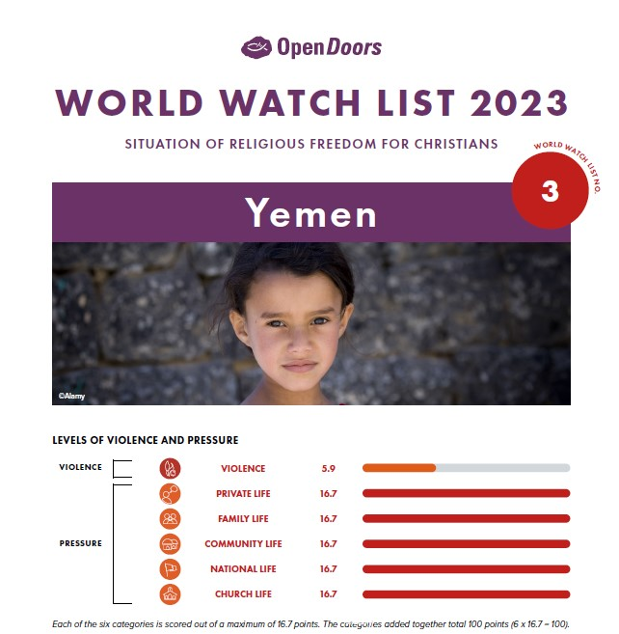
WWL 박해순위 3위 국가/Yemen
"모든 원수들이 부끄러움을 당하고 심히 떪이여 갑자기 부끄러워 물러가리로다”(시편 6:10)
오픈도어는 예멘에서 구호물자와 기독교 문서를 배포하고 박해 받는 신자와 그 친인척들에게 피난처, 보호, 생계훈련 등을 제공함으로써 그리스도의 몸을 지원하고 있습니다.
예멘의 엄격한 이슬람법과 전투적인 이슬람 단체의 존재로 인해 기독교인이 되는 것은 극도로 위험합니다. 인구는 압도적으로 무슬림이며 이슬람에서 기독교로 개종하는 것은 불법입니다.
예멘은 강력한 부족법이 있으며 부족법은 부족 구성원이 떠나는 것을 금지합니다. 예멘 기독교 개종자들은 가족, 씨족, 부족에 의해 배척당하거나 추방당할 뿐만 아니라 살해당할 위험이 큽니다.
알카에다와 소위 이슬람국가(IS)와 같은 이슬람 극단주의 단체는 소위 '배교자'가 이슬람으로 돌아오지 않으면 살해할 것이라고 위협합니다. 구금 센터에서 기독교인 수감자들은 신체적, 정신적 고문을 당했다고 합니다. 무슬림 배경을 가진 대부분의 신자들은 은밀하게 신앙을 실천하기로 선택합니다. 이웃들이 그들을 지방 당국에 신고할 것이라는 두려움이 커지고 있기 때문에 그들은 함께 모일 수 없습니다.
기독교 상징물을 드러낼 때 투옥, 신체적 학대 또는 심지어 처형으로 직결될 수 있습니다. 모든 예멘인들은 현재 진행 중인 내전으로 인한 인도주의적 위기의 영향을 받고 있지만, 예멘 기독교인들은 독실한 무슬림으로 간주되지 않는 지역 무슬림과 모스크를 통해 긴급 구호가 대부분 배포되기 때문에 더욱 취약합니다.

Slide 9
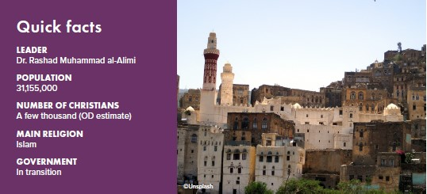
WWL 박해순위 3위 국가/Yemen
기도제목
위험속에서도 여전히 그리스도를 선택한 용감한 비밀신자들을 위해
도움이 필요한 모든 사람들에게 인도주의적 지원이 제공되도록
모든 예멘인들이 개방과 자유를 가지고 안전하게 살 수 있도록

Slide 10
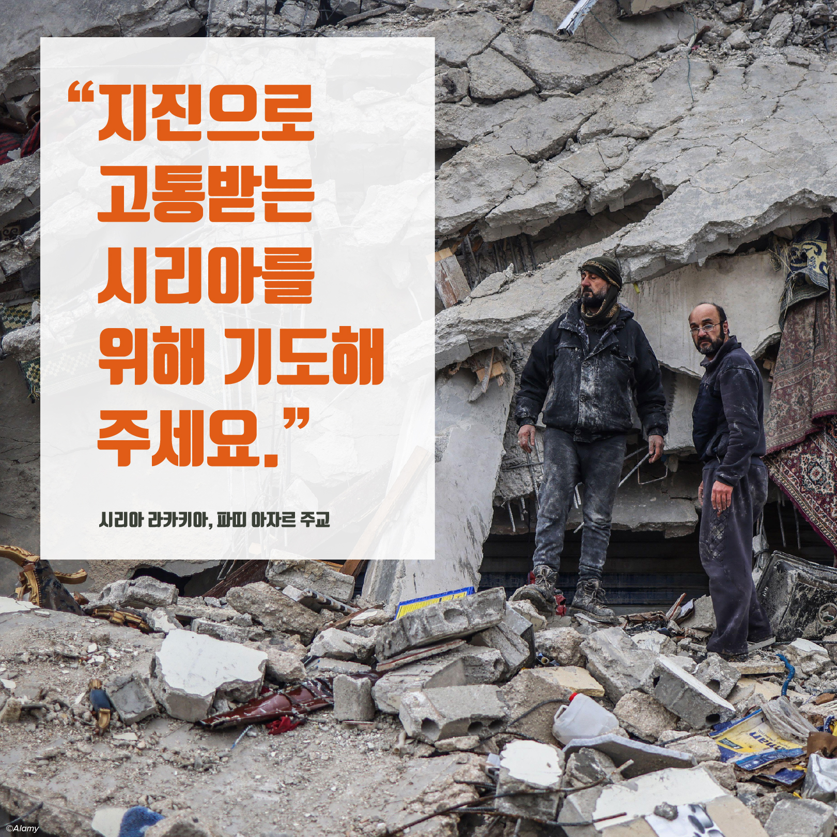
튀르키예/시리아를 위해 기도해 주세요
시리아 알레포의 이브라임 목사님은 화해와 하나됨 그리고 섬김이 하나님 앞에 열납 되기를 위해서 기도요청 하고 계십니다.
"네가 물 가운데로 지날 때에 내가 너와 함께 할 것이라 강을 건널 때에 물이 너를 침몰하지 못할 것이며 네가 불 가운데로 지날 때에 타지도 아니할 것이요 불꽃이 너를 사르지도 못하리니“ (이사야 43:2)
2023년 2월 6일 이른 아침 4시 17분에 진도 7.8의 대지진이 터키와 시리아를 강타했습니다. 터키에서 피해를 입은 도시는 가지안텝, 디야르바키르, 이켄더런, 하타이지역 및 아다나입니다. 시리아에서 피해를 입은 도시는 알레포, 아프린, 이들렙, 하마, 라타키아, 타르투스입니다.
모든 도시에서 건물 전체가 무너져 22,500명 이상이 사망하고(숫자는 계속 증가할 수 있음) 60,000명 이상이 부상당했습니다. 지진으로 건물이 파손되어 집으로 돌아가지 못하는 사람들이 얼마나 많은지 알 수 없습니다. 심한 여진 때문에 많은 사람들이 집에서 다가오는 밤 잠을 잘 수 없습니다. 세계보건기구에 따르면 두 나라에서 발생한 지진으로 인해 2,300만 명이 피해를 입었습니다.

Slide 11
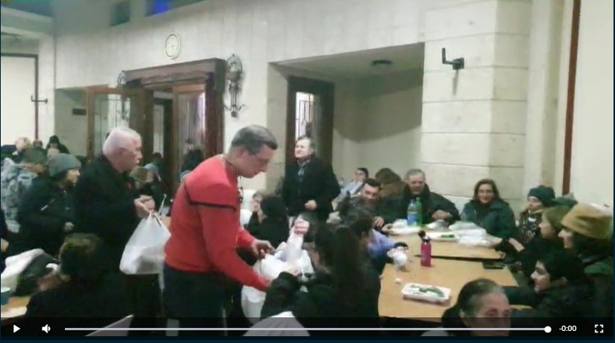
전심으로 시리아의 온전한 구호활동과 회복을 위해서 기도합니다.
Earthquake in Syria - Food distribution by partner church
시리아
알레포와 라타키아 사람들은 하룻밤을 묵을 안전한 장소를 찾고 있습니다.
교회는 문을 열었고 사람들은 이제 그곳에서 잘 곳을 찾았습니다.
이제 알레포 전역에 흩어져 있는 여러 교회에 7000명의 사람들을 위한 자리가 있습니다.
알레포의 총 기독교인 수는 25,000명에 이릅니다(모두 영향을 받는 것은 아님).
우리는 같은 생각을 가진 NGO와 협력하여 필요 평가 및 구현을 도울 것입니다.
Syria, Aleppo. Video shot by local partnering staff Feb 8, 2023.
Food/sandwiches distribution at the Trinity Church in Aleppo supported by local partner. Trinity Church is for Armenian Catholic, it is however hosting everyone from all denominations (Christians and Muslims). Church hall in the video is also where homeless people are sleeping.

Slide 12
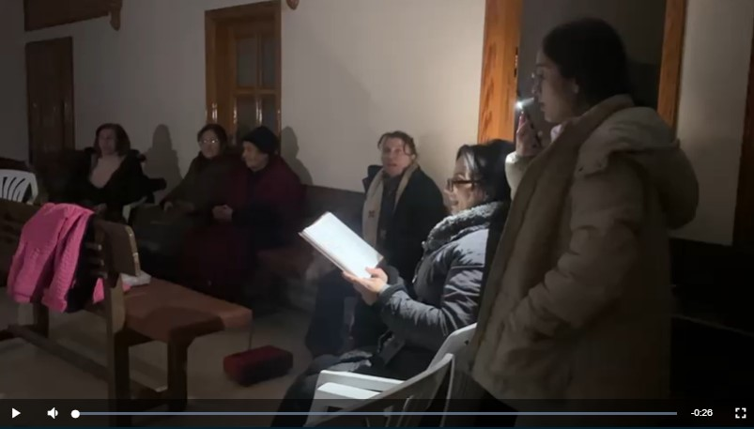
시리아/튀르키예를 위해 기도합니다.
Earthquake Syria - Singing in Church
튀르키예
부모를 잃은 하타이의 한 이란 가족에 대한 소식이 있습니다. 아이들은 돌봐 줄 사람이 필요합니다.
구호 활동가들이 카이세리의 이란과 아프간 기독교 가정에 많은 담요와 식량을 전달했습니다.
아다나에서는 대부분의 이란 기독교인들이 교회에 모여 집을 잃은 사람들을 위해 기도하고 돕기 위해 노력하고 있습니다.
가장 중요한 필요가 있는 도시는 하타이, 말라티아, 디야르바키르 및 카라만 마라스입니다.
말라티아의 한 마을에는 많은 사람들이 식량과 물이 절실히 필요합니다. 카이세리의 파트너가 오늘 그곳을 방문하여 그들을 도울 것입니다.
Shot: 7 February in Latakia, Nazarene church, Syria. People who found refuge in the church, after effects of earthquake, sing a Christian song while there is no electricity, they use the flashlights of the mobile phone to see the lyrics. Transcript without timecode as I only got it as a text message: "Our land is thirsty, it's filled with wounds, the flood of your love will heal her, the touch of your hand will fix and restore it, back to yourself, this is our hope in you our Lord."

Slide 13


박해 받는 교회를 위한 기도가 이 땅에 요원의 불길처럼 뜨겁게 일어나기를 기도합니다.
오픈도어
희망의 백만기도 캠페인
STAND WITH THEM
오픈도어 1,300여 명의 사역자들이 브라더 앤드류의 길을 따라 믿음과 용기를 잃지 않고, 겸손하게 박해 받는 교회를 잘 섬길 수 있게 하옵소서!
황자경, 배수현, 민태홍, 김하영 간사들을 축복하시고, 오픈도어의 소명을 따라 헌신하도록
예수의 제자의 길을 끝까지 걸어가게 하옵소서!
-희망을 잃어 버린 중동의 기독교인들에게 성령으로 새롭게 하시고, 어둠가운데서 빛을 밝혀 주옵소서! -교회가 복구, 회복, 피난처가 되게 하시고, 모두에게 희망의 등불이 되게 하소서! -신실한 목회자를 세우시고, 새로운 지도자들을 일으켜 주옵소서!
레베카와 같은 오픈도어 현장 사역자들은 매년 150-250명의 북한 여성들을 지원하고 훈련시킵니다. 훈련 목표는 중국에서 박해받는 신자들을 제자화하고 미래의 북한교회를 위한 여성 지도자를 양성하는 것입니다.
레베카의 뒤를 이은 현장사역자들과 북한여성들을 하나님이 보호하시고, 치유하시고, 새로운 지도자로 세워 주시기를 함께 기도합시다.

Slide 14
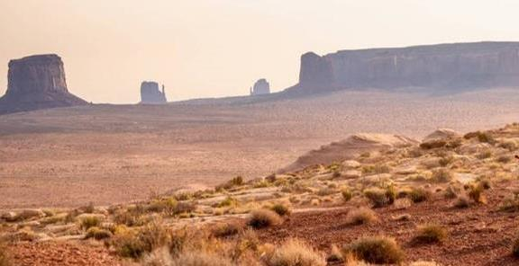
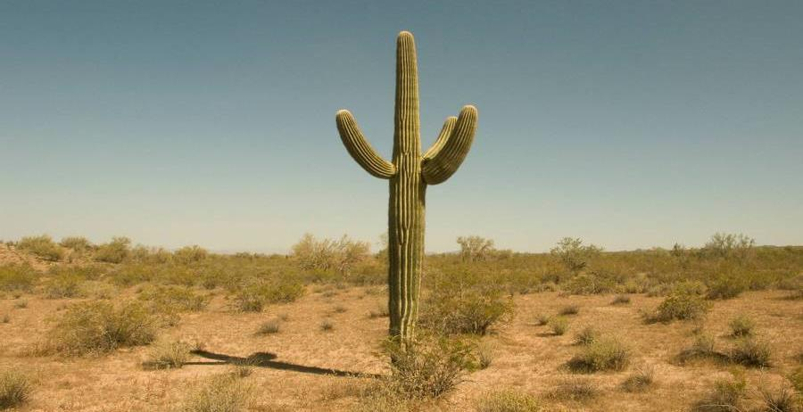
말씀
나는 시온의 의가 빛 같이, 예루살렘의 구원이 횃불 같이 나타나도록 시온을 위하여 잠잠하지 아니하며 예루살렘을 위하여 쉬지 아니할 것이라(사62:1)
For Zion’s sake I will not keep silent, for Jerusalem’s sake I will not remain quiet, till her vindication shines out like the dawn, her salvation like a blazing torch.

Slide 15
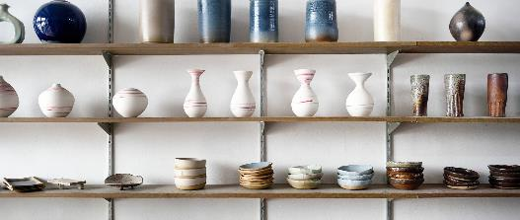

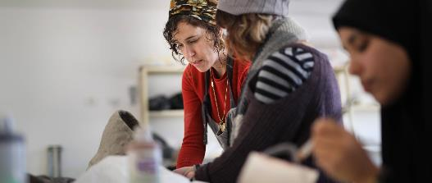
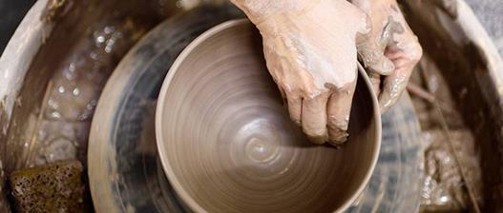
알림
1. 2023년에도 박해 받는 교회를 위한 오픈도어 기도모임은 계속됩니다. 우리가 박해 받는 교회를 위해 기도할 때 하나님이 우리의 필요를 채워 주실 것입니다.
2. 시리아와 이라크를 위한 희망의 백만기도캠페인은 계속됩니다. www.makehopelast.org을 주위분들과 공유해 주셔서 기도의 불을 밝혀 주세요!!!
3. 다음 기도시간은 2023년 2월 21일 (화) pm 7:00 - 8:00입니다.

Slide 16
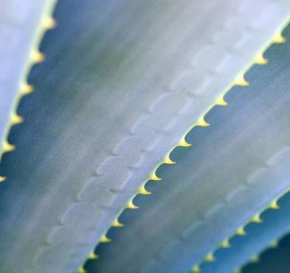
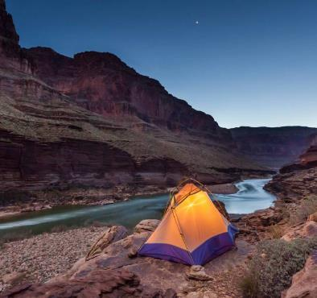
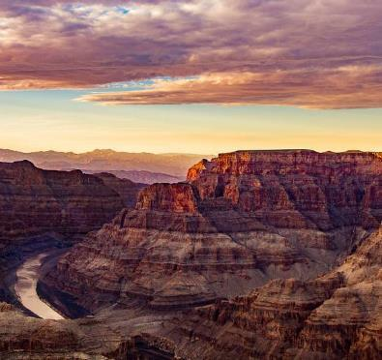

감사합니다
김경복선교사
odsk@opendoors.or.kr
http://opendoors.or.kr

